Slide 1
法医学における AI画像学習の基礎
第４６回法数学勉強会
2022年1月22日(私事、54歳の誕生日でございます～)
京都大学(院)医学研究科 統計遺伝学分野
山田 亮

Slide 2
画像あるところに、AI学習あり

Slide 3
画像あるところに、AI学習あり
医学のどこに画像があるか

Slide 4
画像あるところに、AI学習あり
医学のどこに画像があるか
放射線診断画像
病理診断画像
基礎医学研究画像

Slide 5
画像あるところに、AI学習あり
医学のどこに画像があるか
放射線診断画像
病理診断画像
基礎医学研究画像
法・犯罪のどこに画像があるか

Slide 6
画像あるところに、AI学習あり
医学のどこに画像があるか
放射線診断画像
病理診断画像（顕微標本画像）
基礎医学研究画像
法・犯罪のどこに画像があるか
犯罪に関わる写真・映画
犯罪に関わる人の
放射線診断機器の画像
顕微標本画像
その他：模様（生体認証対象物：歯形・指紋・虹彩・・・）

Slide 7
画像あるところに、AI学習あり
医学のどこに画像があるか
放射線診断画像
病理診断画像（顕微標本画像）
基礎医学研究画像
法・犯罪のどこに画像があるか
犯罪に関わる写真・映画
犯罪に関わる人の
放射線診断機器の画像
顕微標本画像
その他：模様（生体認証対象物：歯形・指紋・虹彩・・・）

Slide 8
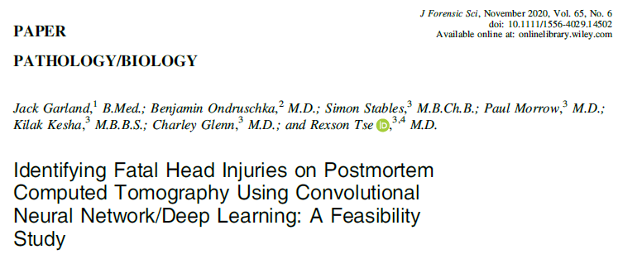
例
死後CTによる致死性頭部外傷の判定

Slide 9
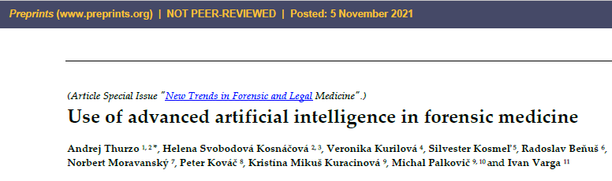
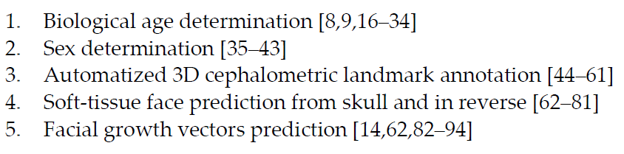
例

Slide 10
機械学習・AI学習とは
学習、一般的に
２つのことを考える
（１）「学習」という「仕事」のタイプ
（２）「学習」の手法

Slide 11

学習の仕事のタイプ
https://scikit-learn.org/stable/tutorial/machine_learning_map/index.html

Slide 12
例

Slide 13
例
回帰
年齢推定

Slide 14
例
分類

Slide 15
例
次元削減

Slide 16
例
顔の場所ごとに軟部組織の厚みを推定
回帰

Slide 17
例
顔の場所ごとに軟部組織の厚みを予測
予測

Slide 18
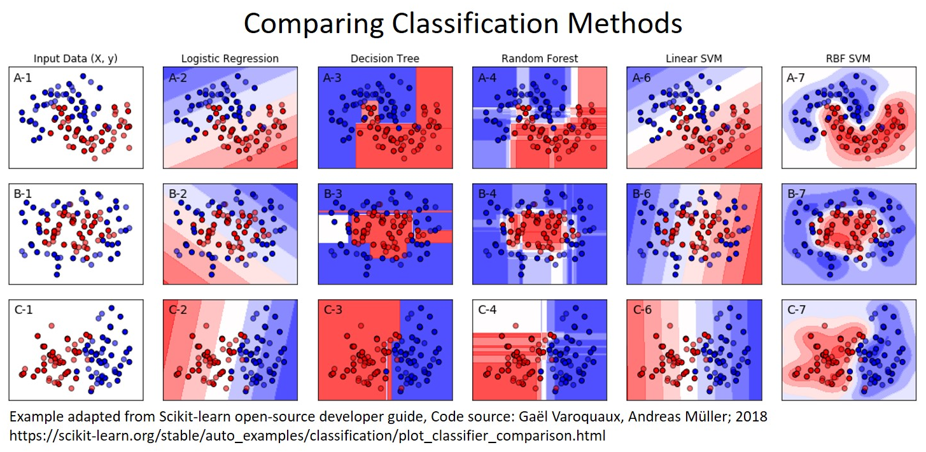
学習の方法
https://subscription.packtpub.com/book/data/9781789800265/6/ch06lvl1sec36/classification

Slide 19
学習の方法
https://subscription.packtpub.com/book/data/9781789800265/6/ch06lvl1sec36/classification
仕事の種類は
同じ
『分類』
方法はいろいろ

Slide 20
学習の方法
線形と非線形
https://subscription.packtpub.com/book/data/9781789800265/6/ch06lvl1sec36/classification

Slide 21
学習の方法
線形と非線形
https://subscription.packtpub.com/book/data/9781789800265/6/ch06lvl1sec36/classification
「学習」のメリットは
やっぱり「非線形」
がやりやすいこと

Slide 22
画像の学習の方法
CNN 一択！

Slide 23
画像の学習の方法
CNN 一択！
C : Convolutional 畳み込み
NN : Neural Network ニューラルネットワーク

Slide 24
画像の学習の方法
CNN 一択！
C : Convolutional 畳み込み
NN : Neural Network ニューラルネットワーク
CNNが解ればよい！

Slide 25
画像の学習の方法
CNN 一択！
C : Convolutional 畳み込み
NN : Neural Network ニューラルネットワーク
なぜ？

Slide 26
画像の学習の方法
CNN 一択！
C : Convolutional 畳み込み
NN : Neural Network ニューラルネットワーク
なぜ？
どうやるの？

Slide 27
CNN 一択
なぜ？
網膜 ～ 脳 の情報処理方法と似ているから
「学習」は人間がやることを、機械にやらせること
人間の仕組みと機械の仕組みが似ていることは「自然」

Slide 28
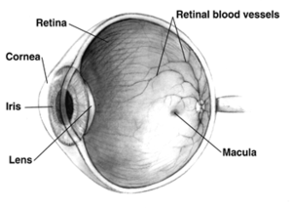
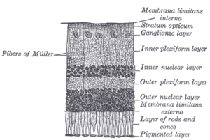
“https://ja.wikipedia.org/wiki/網膜”
細胞が層になっている

Slide 29
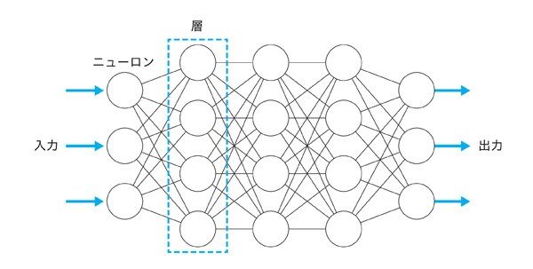
ニューラルネットワークも層になっている
https://codezine.jp/article/detail/13501

Slide 30
ニューラルネットワークも層になっている
ディープラーニング
深層学習は
層の数を増やしてあるだけ
https://codezine.jp/article/detail/13501

Slide 31
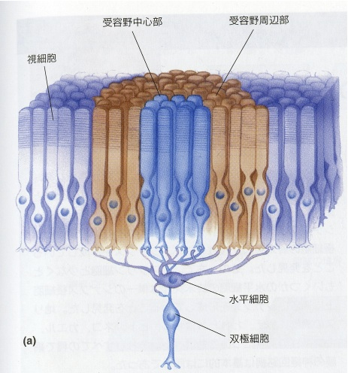
網膜全体のうちの
一部の細胞の情報を取りまとめて
１つの細胞の情報にする
https://www.cis.twcu.ac.jp/~asakawa/MathBio2010/lesson12/

Slide 32
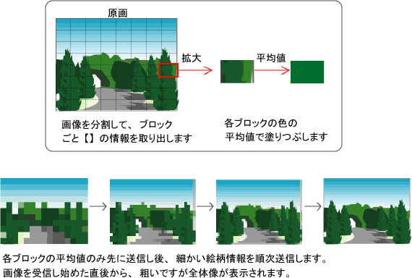
https://www.fujitsu.com/jp/about/research/techguide/list/image-compression/
網膜全体のうちの
一部の細胞の情報を取りまとめて
１つの細胞の情報にする

Slide 33
狭い範囲の情報をかいつまむ
https://www.fujitsu.com/jp/about/research/techguide/list/image-compression/

Slide 34
平均値
で、かいつまむ
https://www.fujitsu.com/jp/about/research/techguide/list/image-compression/

Slide 35
こんなに画質が落ちるだけ～
何がよいのか？？
https://www.fujitsu.com/jp/about/research/techguide/list/image-compression/

Slide 36
「よい！」
ノイズがちな写真に写っているものを当てるとき、あえて、遠目に見たりするのは、この原理を使っている
こんなに画質が落ちるだけ～
何がよいのか？？
https://www.fujitsu.com/jp/about/research/techguide/list/image-compression/

Slide 37
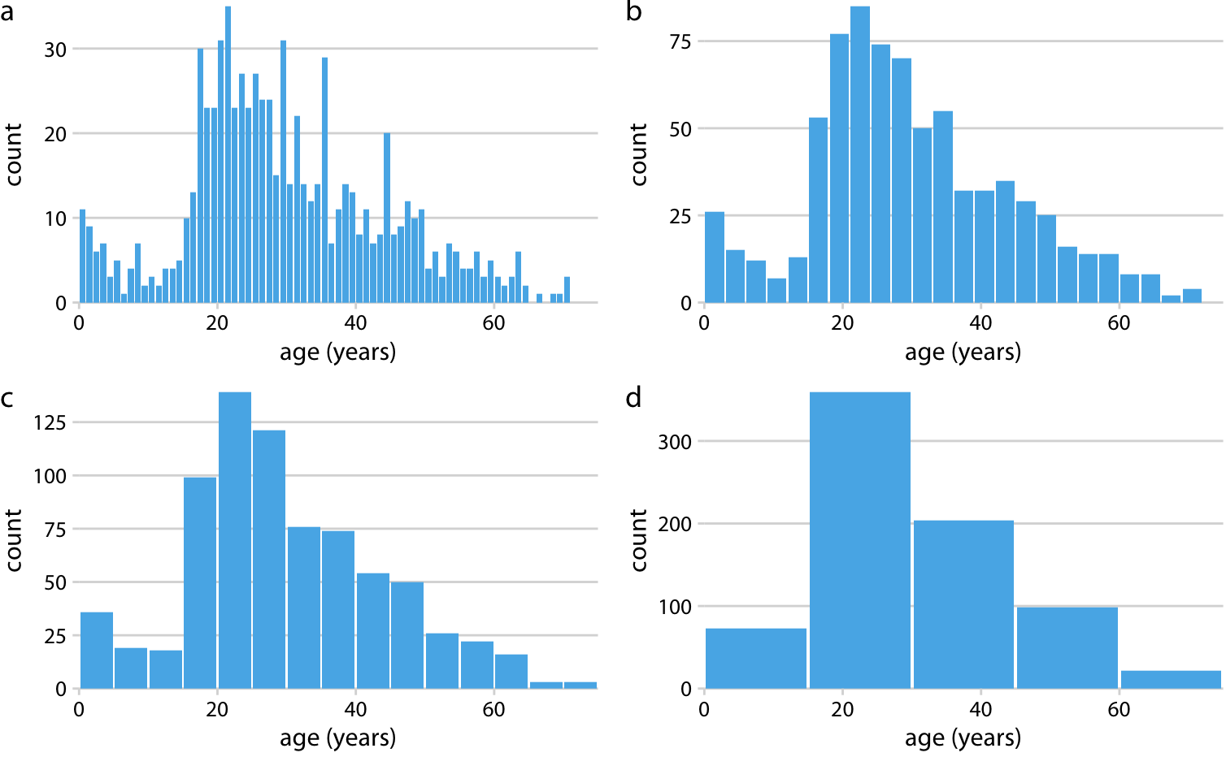
https://clauswilke.com/dataviz/histograms-density-plots.html

Slide 38
ヒストグラムと
同じこと
「区画ごとの平均」

Slide 39
細かすぎるより
適度な
「均し(ならし)」
が有効
ヒストグラムと
同じこと
「区画ごとの平均」

Slide 40
ヒトの眼は
情報を
ぼんやりさせているだけなのか？
https://www.fujitsu.com/jp/about/research/techguide/list/image-compression/

Slide 41
そんなはずはない！
では、何がどうやって超高級な視覚処理は
なされているのか？
ヒトの眼は
情報を
ぼんやりさせているだけなのか？
https://www.fujitsu.com/jp/about/research/techguide/list/image-compression/

Slide 42
１区画には
たくさんの値(100個とか？)があるのに
平均値にすると
１つの値になる
情報量が
1/100
になる

Slide 43
１区画には
たくさんの値(100個とか？)があるのに
平均値にすると
１つの値になる
1/100にしなければよい
情報量が
1/100
になる

Slide 44
１区画には
たくさんの値(100個とか？)があるのに
平均値にすると
１つの値になる
どうやって？
1/100にしなければよい
情報量が
1/100
になる

Slide 50
オーバーラップを持たせて
敷き詰めれば、数値の個数はほとんど減らない

Slide 51
これが
Convolution
畳み込み

Slide 52
ノイズ除去
平均値
で、かいつまむ
https://www.fujitsu.com/jp/about/research/techguide/list/image-compression/

Slide 53
３ | ２ | ２
５ | １ | ０
２ | ４ | １
(3+2+5+1)/4 = 2.75
(5+1+2+4)/ = 3
平均値
で、かいつまむ
ノイズ除去

Slide 54
３ | ２ | ２
５ | １ | ０
２ | ４ | １
(3+2+5+1)/4 = 2.75
0.25 | 0.25
0.25 | 0.25
各セルに同じ重みを定めて
足し合わせる
ノイズ除去

Slide 55
３ | ２ | ２
５ | １ | ０
２ | ４ | １
(3+2+5+1)/4 = 2.75
0.25 | 0.25
0.25 | 0.25
3x0.25 + 2x0.25
+ 5x0.25 + 1x0.25
各セルに同じ重みを定めて
足し合わせる

Slide 56
３ | ２ | ２
５ | １ | ０
２ | ４ | １
(3+2+5+1)/4 = 2.75
0.25 | 0.25
0.25 | 0.25
各セルに同じ重みを定めて
足し合わせる
「均一フィルタをかぶせる」と言う

Slide 57
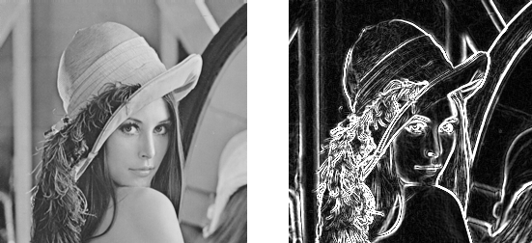
輪郭を取り出す
どうする？
https://www.mitani-visual.jp/mivlog/imageprocessing/sobel001.php

Slide 58
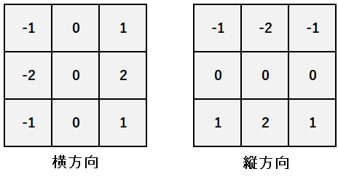
輪郭を取り出す
どうする？
https://www.mitani-visual.jp/mivlog/imageprocessing/sobel001.php

Slide 59
輪郭を取り出す
どうする？

Slide 60
輪郭を取り出す
どうする？
-1 | 1
-1 | 1
(-1)x1 + 1x2
+ (-1)x1+1x2 = 2

Slide 61
輪郭を取り出す
どうする？
-1 | 1
-1 | 1
(-1)x1 + 1x1
+ (-1)x1+1x1 = 0

Slide 62
輪郭を取り出す
どうする？
-1 | 1
-1 | 1
(-1)x2 + 1x2
+ (-1)x2+1x2 = 0

Slide 63
-1 | 1
-1 | 1
-1 | 1
-1 | 1
2
0
輪郭でないと０
輪郭だと0以外
-1 | 1
-1 | 1
0

Slide 64
0.25 | 0.25
0.25 | 0.25
ノイズ除去
-1 | 1
-1 | 1
輪郭
取出し

Slide 65
0.25 | 0.25
0.25 | 0.25
ノイズ除去
フィルタを変えると
異なる
特徴抽出が
できる
-1 | 1
-1 | 1
輪郭
取出し

Slide 66
フィルタ再考
0.25 | 0.25
0.25 | 0.25
３ | ２ | ２
５ | １ | ０
２ | ４ | １

Slide 67
フィルタ再考
0.25 | 0.25
0.25 | 0.25
３ | ２ | ２
５ | １ | ０
２ | ４ | １
0.25 | 0.25 | 0
0.25 | 0.25 | ０
0 | 0 | 0

Slide 68
フィルタ再考
一部にフィルタを
かけることと
一部以外が
ゼロのフィルタを
全体にかけることは同じ
0.25 | 0.25
0.25 | 0.25
３ | ２ | ２
５ | １ | ０
２ | ４ | １
0.25 | 0.25 | 0
0.25 | 0.25 | ０
0 | 0 | 0

Slide 69
機械学習が見つけたいものは何？

Slide 70
機械学習が見つけたいものは何？

Slide 71
機械学習が見つけたいものは何？
左右の形に共通する特徴を「学習」したい

Slide 72
機械学習が見つけたいものは何？
左右の形に共通する特徴を「学習」したい

Slide 73
２か所の「局所」情報の組み合わせ
左右の形に共通する特徴を「学習」したい

Slide 74
CNNでは、局所情報を取るのが基本だから
局所情報の取出し

Slide 75
CNNでは、局所情報を取るのが基本だから
Ｘ１
Ｘ１
Ｘ０
局所情報の取出し
局所重み付け和

Slide 76
小括：CNNは
局所の特徴抽出を、重み付け和で得る
局所をたくさんとることで、情報の損失を防ぐ
局所に関して、重み付け和を取る
a1 x1 + a2 x2 + a3 x3 + … これが重み付け和
またの名を「線形処理」と言う
ベクトルと行列で計算できる
まっすぐなもの・平らなもの
コンピュータが得意

Slide 77
学習の方法
線形と非線形
https://subscription.packtpub.com/book/data/9781789800265/6/ch06lvl1sec36/classification
「学習」のメリットは
やっぱり「非線形」
がやりやすいこと

Slide 78
学習の方法
曲線は
まっすぐではないから
「非線形」
https://subscription.packtpub.com/book/data/9781789800265/6/ch06lvl1sec36/classification

Slide 79
学習の方法
折れ線も
全体は
まっすぐではないから
「非線形」
https://subscription.packtpub.com/book/data/9781789800265/6/ch06lvl1sec36/classification

Slide 80
学習の方法
折れ線も
全体は
まっすぐではないから
「非線形」
https://subscription.packtpub.com/book/data/9781789800265/6/ch06lvl1sec36/classification
折れ線の基礎要素は、０と１

Slide 81
折れ線の基礎要素は、０と１
Ｘ１
Ｘ１
Ｘ０

Slide 82
折れ線の基礎要素は、０と１
「0,1」で
組み合わせるのは
「非線形」
Ｘ１
Ｘ１
Ｘ０

Slide 83
学習の方法
短い直線を
たくさん連ねると
ほぼ曲線
https://subscription.packtpub.com/book/data/9781789800265/6/ch06lvl1sec36/classification

Slide 84
学習の方法
短い直線を
たくさん連ねると
ほぼ曲線
https://subscription.packtpub.com/book/data/9781789800265/6/ch06lvl1sec36/classification
たくさんのパーツを
作って
0,1で足し合わせると
ほぼ曲線

Slide 85
たくさんのパーツを
作るには
層を深めるのがよい
～深層学習～
たくさんのパーツを
作って
0,1で足し合わせると
ほぼ曲線

Slide 86
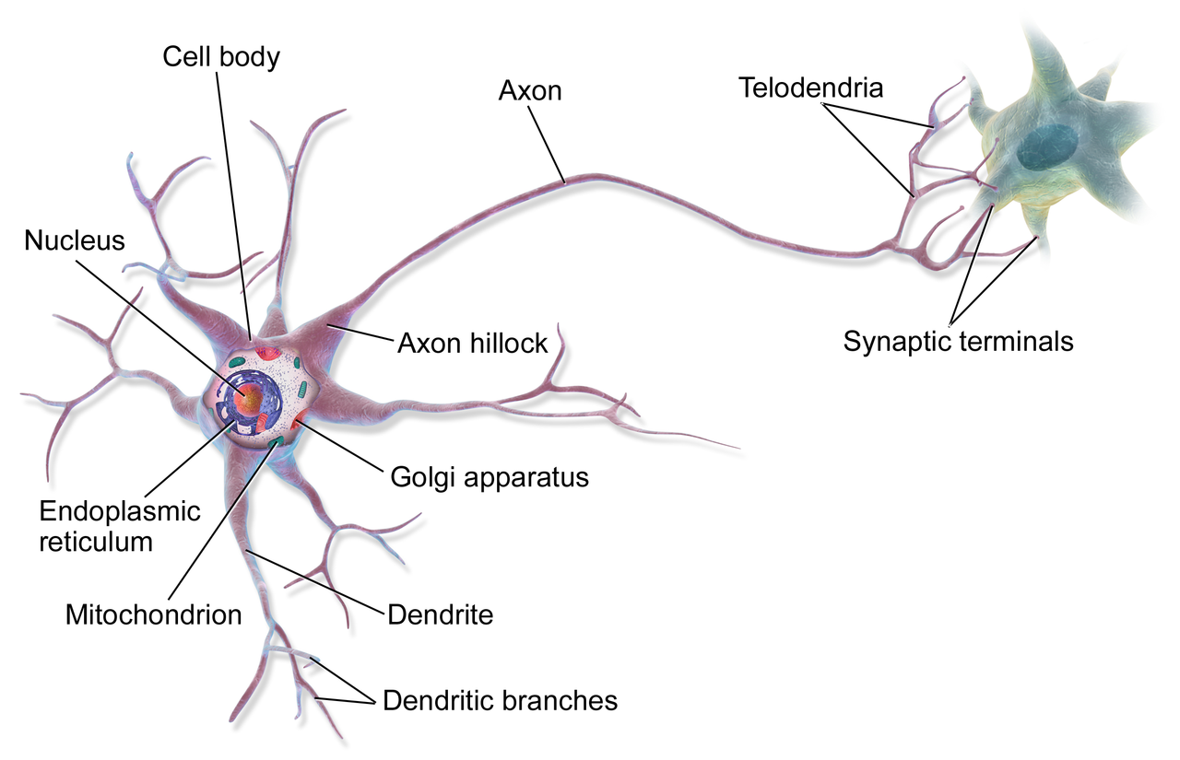
(C)NN ニューラルネットワークと0,1
重み付き入力
https://en.wikipedia.org/wiki/Neuron

Slide 87
(C)NN ニューラルネットワークと0,1
重み付き入力
発火するかどうかを決定
０か１か
https://en.wikipedia.org/wiki/Neuron

Slide 88
(C)NN ニューラルネットワークと0,1
重み付き入力
発火するかどうかを決定
０か１か
https://en.wikipedia.org/wiki/Neuron

Slide 89
(C)NN ニューラルネットワークと0,1
本当は、ちょっと工夫していて、
0/1階段関数だったり、それに似た、関数だったりする
重み付き入力
発火するかどうかを決定
０か１か

Slide 90
(C)NN ニューラルネットワークと0,1
本当は、ちょっと工夫していて、
0/1階段関数だったり、それに似た、関数だったりする
重み付き入力
発火するかどうかを決定
０か１か

Slide 91
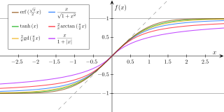
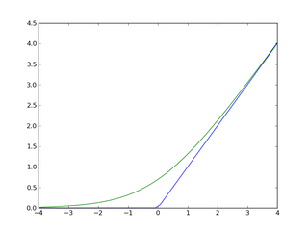
活性化関数
本当は、ちょっと工夫していて、
0/1階段関数だったり、それに似た、関数だったりする
“https://ja.wikipedia.org/wiki/活性化関数”

Slide 92
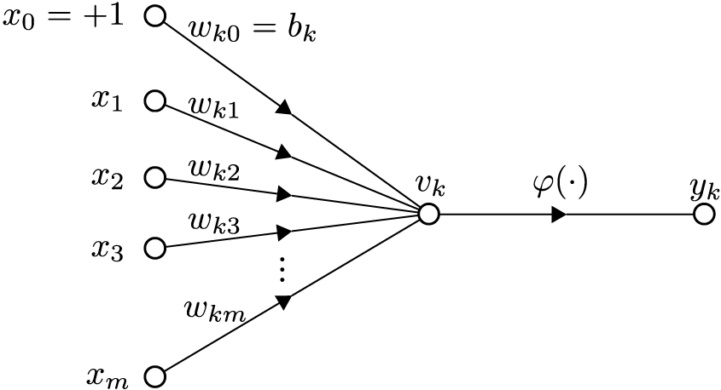
線形代数
重み付き入力
活性化関数
非線形
“https://ja.wikipedia.org/wiki/活性化関数”

Slide 93
非線形
線形
非線形
線形
非線形
非線形
線形
線形

Slide 94
線形重み係数を推定する
規模は大きいが
「線形回帰」
非線形
線形
非線形
線形
非線形
効率よく処理するための
アルゴリズムを使う
非線形
線形
線形

Slide 95
画像データの場合 どうして局所情報でまとめるか？
近いところに固まって「意味」があるから
「輪郭」も「その狭い幅」に「意味」がある。。。など
近いところの情報(色・濃淡)はよく似ていることがある
「よく似ている」ということは、「省略」しても情報を失いにくいということ

Slide 96
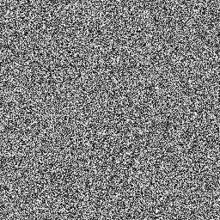
そもそも、画像に意味があるとは
パターンが「見える」
ピクセルの個数の情報を、より少ない個数の情報で表現できる
ホワイトノイズ(左の絵)は、すべてのピクセルが相互にランダムなので、すべてのピクセルの値を保持する以外に情報を保つ方法がない
https://c5h12.hatenablog.com/entry/2014/07/06/084125

Slide 97
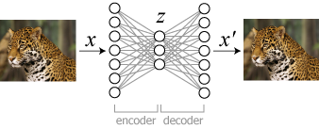
画像に意味があるなら、次元圧縮できる
ピクセル数より少ない数の情報に圧縮できる
https://hazm.at/mox/machine-learning/computer-vision/generative-model/keras-variational-autoencoder/index.html

Slide 98
画像に意味があるなら、次元圧縮できる
ピクセル数より少ない数の情報に圧縮できる
ピクセル数
削減数

Slide 99
例

Slide 100
例

Slide 101
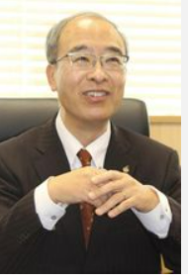
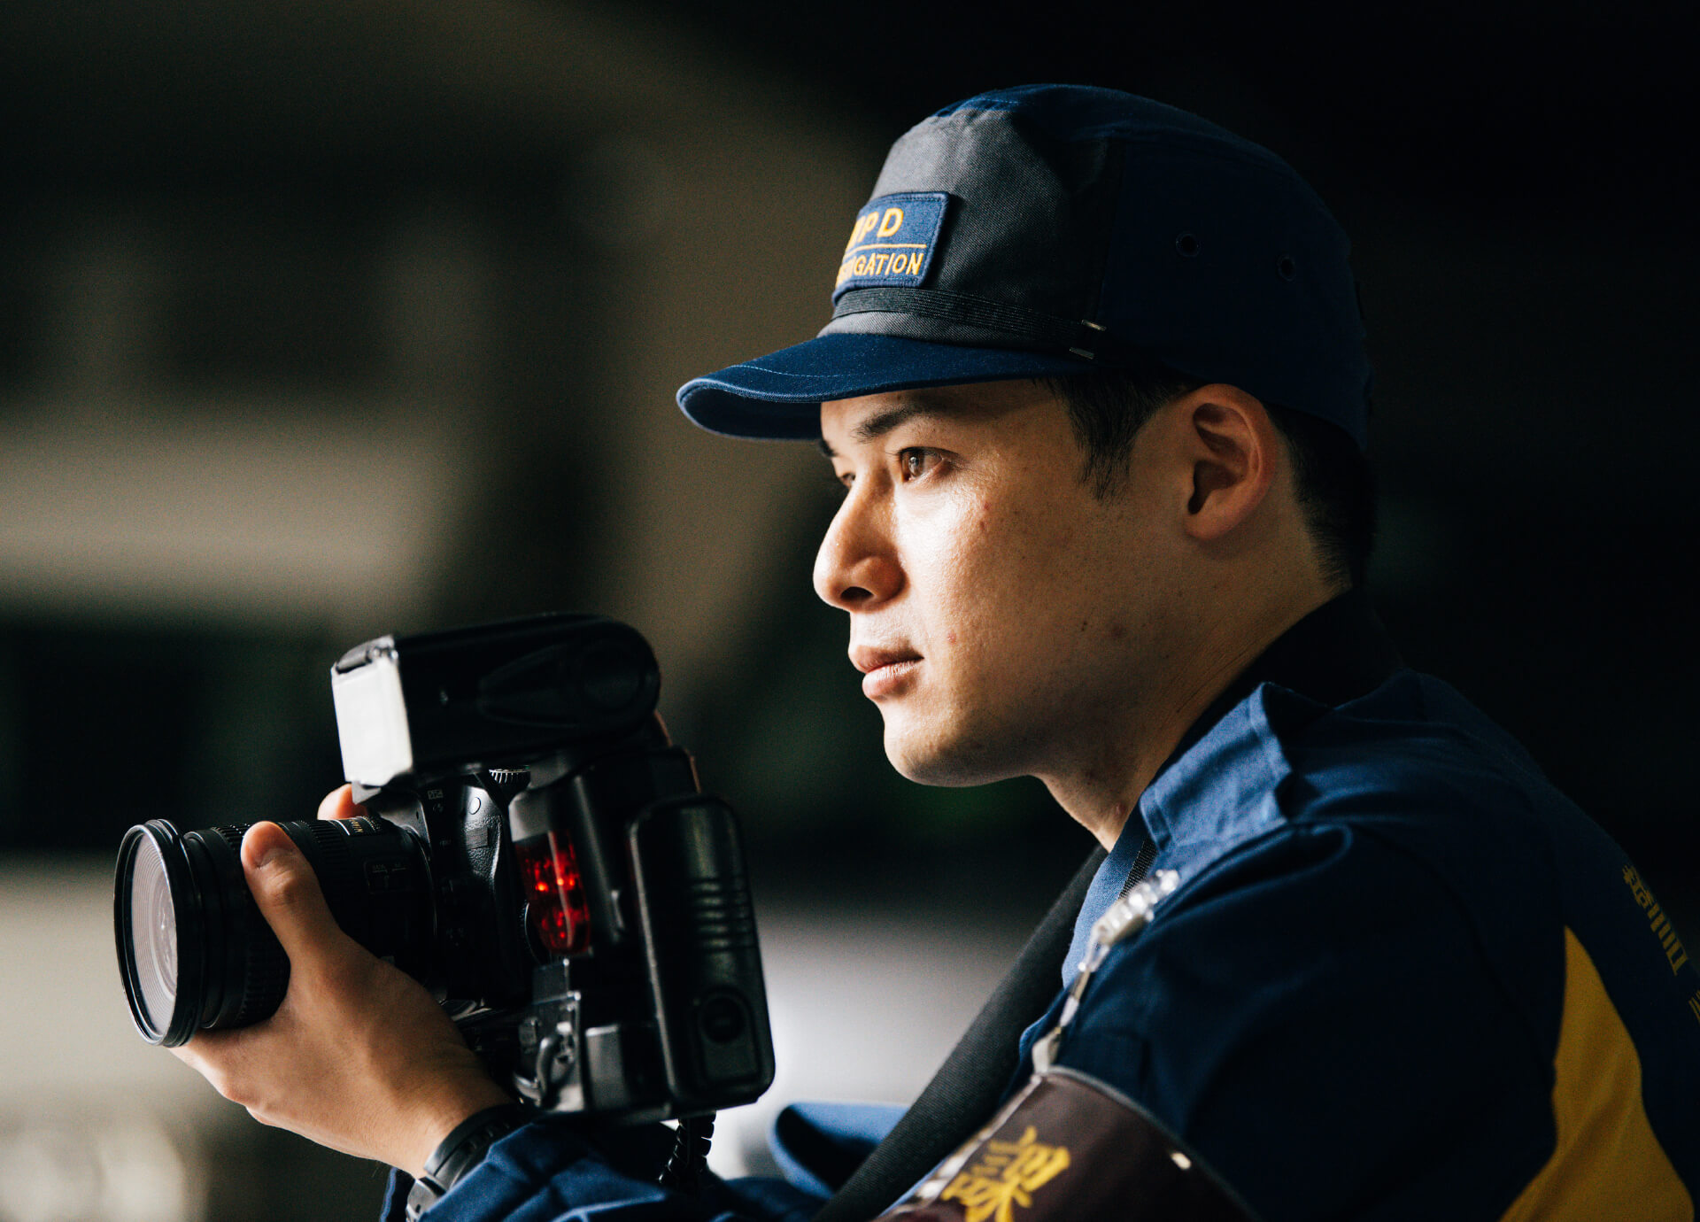
年齢推定
https://www.sankei.com/article/20210112-UCMQNGVCHVPW5K4UGQ6UL5UBX4/
京都府警本部長
57
35(?)
警視庁鑑識課巡査長
https://www.keishicho.metro.tokyo.lg.jp/saiyo/2021/person/criminal01.html

Slide 102
年齢推定
たくさんの写真と年齢のペア
https://www.sankei.com/article/20210112-UCMQNGVCHVPW5K4UGQ6UL5UBX4/
京都府警本部長
57
35(?)
ノードをつなぐ「重み係数」を探す
警視庁鑑識課巡査長
https://www.keishicho.metro.tokyo.lg.jp/saiyo/2021/person/criminal01.html

Slide 103
年齢推定
たくさんの写真と年齢のペア
得られた係数を使って
写真を入力し
出力ノードに
推定年齢を出す
https://www.sankei.com/article/20210112-UCMQNGVCHVPW5K4UGQ6UL5UBX4/
京都府警本部長
57
35(?)
ノードをつなぐ「重み係数」を探す
警視庁鑑識課巡査長
https://www.keishicho.metro.tokyo.lg.jp/saiyo/2021/person/criminal01.html

Slide 104
例

Slide 105
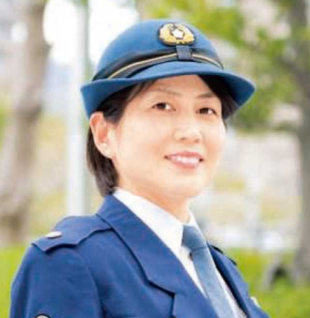
性別判定
http://www.police.pref.hyogo.lg.jp/saiyo/gyoumu/data/hp08.pdf
兵庫県警警務課
0
1
1
0
警視庁鑑識課巡査長
https://www.keishicho.metro.tokyo.lg.jp/saiyo/2021/person/criminal01.html

Slide 106
性別判定
得られた係数を使って
写真を入力し
出力男ノードと
出力女ノードとに
値を返す
２ノードの値を見て、男女のどちららしいかを定量する
http://www.police.pref.hyogo.lg.jp/saiyo/gyoumu/data/hp08.pdf
兵庫県警警務課
0
1
1
0
警視庁鑑識課巡査長
https://www.keishicho.metro.tokyo.lg.jp/saiyo/2021/person/criminal01.html

Slide 107
性別判定
顔写真ではなくて、遺体部分のCT画像かもしれない
http://www.police.pref.hyogo.lg.jp/saiyo/gyoumu/data/hp08.pdf
兵庫県警警務課
0
1
1
0
警視庁鑑識課巡査長
https://www.keishicho.metro.tokyo.lg.jp/saiyo/2021/person/criminal01.html

Slide 108
例

Slide 109
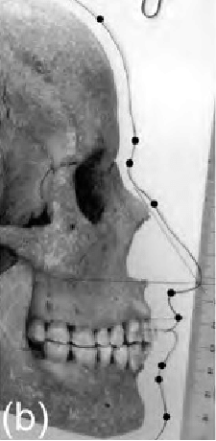
骨格から顔貌復元

Slide 110
骨格から顔貌復元
出力
ランドマークの
軟部組織の厚さの値
入力＝骨画像

Slide 111
骨格から顔貌復元
出力
ランドマークの
軟部組織の厚さの値
入力＝骨画像
ノードをつなぐ「重み係数」を探す

Slide 112
骨格から顔貌復元
出力
ランドマークの
軟部組織の厚さの値
骨画像を与えて
ランドマークの軟部組織厚さ値を
得る
入力＝骨画像
ノードをつなぐ「重み係数」を探す

Slide 113
骨格から顔貌復元
出力
ランドマークの
軟部組織の厚さの値
骨格に
軟部組織厚さを乗せて
顔貌を作成する
入力＝骨画像
ノードをつなぐ「重み係数」を探す

